Slide 1
Open Educational Ressource
Weiternutzung als OER ausdrücklich erlaubt: Dieses Werk und dessen Inhalte sind - sofern nicht anders angegeben - lizenziert unter CC BY 4.0. Nennung gemäß TULLU-Regel bitte wie folgt: „Workshops 3: Verringerung von Lebensmittelabfällen & Partizipation der Mitarbeitenden " aus dem DBU geförderten Projekt „Gerechte und nachhaltige Außer-Haus-Angebote gestalten“, Institut für nachhaltige Ernährung (iSuN), Lizenz: CC BY 4.0.
Der Lizenzvertrag ist hier abrufbar: https://creativecommons.org/licenses/by/4.0/deed.de
Das Werk ist online verfügbar unter:
https://www.ernaehrung-nachhaltig.de/
Bei der Erstellung dieser Ausarbeitung wurde größte Sorgfalt und Genauigkeit angewendet, um sicherzustellen, dass alle Informationen korrekt und verständlich dargestellt sind. Zunächst wurden die Inhalte nach dem aktuellen Forschungsstand und praxisrelevanten Informationen erstellt und in Praxisbetrieben geprüft sowie anschließend überarbeitet. Danach folgte die Lizenzierung nach OER-Standards. Sollten dennoch Fehler oder Unklarheiten bei den Inhalten oder der Lizenz auftreten, bitte zögern Sie nicht, uns darauf hinzuweisen. Wir sind stets bemüht, Verbesserungen vorzunehmen und eventuelle Fehler zu korrigieren, um die Qualität unserer Arbeit kontinuierlich zu optimieren.
Vielen Dank für Ihr Verständnis und Ihre Unterstützung.

Slide 2
Änderungshistorie
Version | Datum | Änderungen

Slide 3
Gesamt-Übersicht
Ablauf
Workshop | Zeit | Thema | Workshopinhalte | Material
1 | 180min + Pause | Vermittlung der Grundlagen zur Erhebung des IST-Zustandes | Einordnung in den Verpflegungsablauf Nachhaltiges Wirtschaften Einbindung der Mitarbeitenden Grundlagen zu Lebensmittelabfällen Messung von Lebensmittelabfällen | Präsentation Quiz Flip Chart, Stifte, Stellwand, Stecknadeln TN: mobiles Endgerät
2 | 180min + Pause | Maßnahmenplanung | Ergebnisse der IST-Analysen Ursachenanalyse Einbindung der Mitarbeitenden Maßnahmenentwicklung | Präsentation Moderationskarten, Flip Chart, Stifte, Stellwand, Stecknadeln
3 | 90min | Auswertung des aktuellen Standes Unterstützung bei Bedarf | Zwischenstand anhand von Leitfragen: Maßnahmenplanung, Maßnahmenumsetzung, Schwierigkeiten | Präsentation Karten/Blätter + Stifte oder Digitale Emojis
4 | 180min + Pause | Vorher-/Nachher-Vergleich Ausblick | Ergebnisübersicht Diskussion Hürden & Schwierigkeiten Herausstellung von Maßnahmen mit viel Potenzial und/oder wenig Aufwand Ausblick | Präsentation Moderationskarten, Flip Chart, Stifte, Stellwand, Stecknadeln Arbeitsblatt (Speiseplan) Postkarte/Briefpapier

Slide 4
Übersicht
Ablauf - ONLINE
Block | Zeit | Inhalt | Methode | Material
1 | 5 | Begrüßung, Agenda und & Ziele | Vortrag | Präsentation, Laptop & Beamer (gesamten Workshop)
 | 15 | Rückblick Mitarbeitenden-Partizipation | Austausch im Plenum | Präsentation
 | 15 | Rückblick Lebensmittelabfall | Austausch im Plenum | Präsentation
 | 15 | Überblick über die ausgewählten Maßnahmen | Vortrag | Präsentation
 | 20 | Vertiefende inhaltliche Diskussion über das Vorgehen der Teilnehmenden | Diskussion im Plenum | /
 | 10 | Weiterführende Aufgabe | Vortrag | Präsentation
 | 10 | Abschluss | Emoji-Checkout | Evtl. Präsentation

Slide 5
Gerechte und nachhaltige Außer-Haus-Angebote gestalten
3. Verringerung von
Lebensmittelabfällen &
Partizipation der Mitarbeitenden
Vorname Nachname

Slide 6
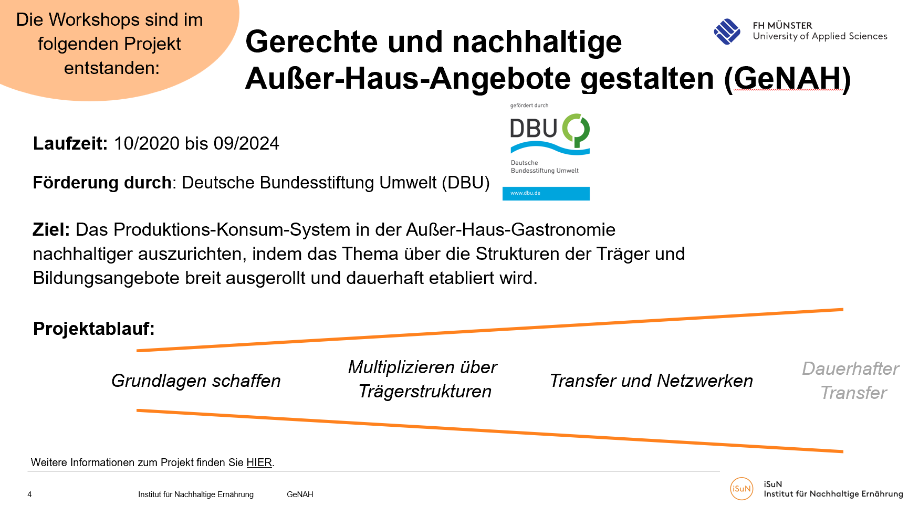
Screenshot ist nicht unter freier Lizenz.

Slide 7
Agenda
Begrüßung
Partizipation der Mitarbeitenden
Aktueller Stand der Maßnahmenplanung & Erfahrungsaustausch
Weiterführende Aufgabe
Abschlussrunde

Slide 8
Ziele: Workshop 3.
LMAV & Partizipation der Mitarbeitenden
Sie können sich gegenseitig Feedback und Rat geben für die Umsetzung der Maßnahmen zur Reduktion von Lebensmittelabfällen.
Sie haben Verständnis für die Reaktionen Ihrer Mitarbeitenden auf die anstehenden Veränderungen.
Sie können die Auswirkungen der umgesetzten Maßnahmen in einer 2. Lebensmittelabfallmessung messen.

Slide 9
Erklärung: Rückblick Workshop 2.
Der/Die Dozent*in holt die Teilnehmenden thematisch ab, indem er/sie die Kernaspekte des letzten Workshop erläutert und den Arbeitsauftrag der letzten Wochen wiederholt.
Danach haben die Teilnehmenden Zeit zunächst Ihre Erfahrungen aus den letzten Wochen zu berichten.
Dies kann zunächst zu der Partizipation der Mitarbeitenden geschehen und im Anschluss mit der Lebenmittelabfallvermeidung.
Anschließend können die Ergebnisse aus den letzten Wochen mit Hilfe der Präsentation nochmal durch den/der Dozent*in vorgestellt werden.
Material: Präsentation

Slide 10

Rückblick Workshop 2.
Partizipation der Mitarbeitenden
Bedeutung von Partizipation
Phasen von Veränderungsprozesse
Hürden & Schwierigkeiten
Einbindung in die Maßnahmenplanung
Festlegung von Rollen & Verantwortlichkeiten

Slide 11
Einbindung der Mitarbeitenden
Key Fragen
Inwiefern wurden die Mitarbeitenden in die Maßnahmenentwicklung eingebunden?
Welche Personen(-gruppen) waren vorrangig an der Entwicklung beteiligt?
Haben Sich Widerstände gebildet?
Gab es ggf. Eigeninitiativen durch die Mitarbeitenden?
Wie schätzen Sie die Reaktion Ihres Teams auf die Veränderungen allgemein ein?

Slide 12

Rückblick Workshop 2.
Lebensmittelabfallvermeidung
Einordnung LMA entlang der Prozesse
Messmethode
Maßnahmenplanung zur Reduktion der LMA
Festlegung & Umsetzung eines Maßnahmenplans

Slide 13

Ergebnisübersicht
Maßnahmen: Lebensmittelabfallvermeidung
Hier kann eine Zusammenfassung der Maßnahmen der teilnehmenden Einrichtungen
eingetragen werden.

Slide 14
Erklärung: Diskussion
Der/Die Dozent*in schafft einen Raum in dem sich die Teilnehmenden untereinander über Ihre Ergebnisse austauschen können. Jeder Teilnehmende soll über seine Ergebnisse berichten können und bei Bedarf eine kollegiale Beratung durch die anderen Teilnehmenden und den/die Dozent*in erfahren.
Material: Präsentation

Slide 15
Austausch und Diskussion

Slide 16

weiterführende Aufgabe
Umsetzung der Maßnahmen für mind. 4 Wochen (weiterhin)
Festlegung des Zeitraums & des Umfangs der 2. Messung
  Vereinbarung der Lebensmittelabfallmessung ausfüllen und an das iSuN senden
Überprüfen der Verantwortlichkeiten für die Messung
Messung der Lebensmittelabfälle
Übermittlung der Ergebnisse an das iSuN mind. 2 Wochen vor
dem 4. Workshops, spätestens bis zum xx.xx.20xx.
Bitte füllen Sie das Dokument zur Vereinbarung der Lebensmittelabfallmessung auch aus, wenn Sie die Messung nach dem vierten Workshop-Termin durchführen.

Slide 17
weiterführende Aufgabe
Materialien zur Durchführung
Vereinbarung zur Lebensmittelabfallmessung_2
Wiegeprotokoll Tellerreste
Wiegeprotokoll Überproduktion & Ausgabereste
Mess- & Auswertungsdokument

Slide 18
Erklärung: Emoji-Checkout
Der/Die Dozent*in leitet die Abschluss-/Feedbackrunde ein. Dafür zeichnet jede*r Teilnehmende ein Emoji oder sucht sich im Chat der Online-Plattform ein passendes Emoji aus, das seine*ihre momentane Stimmung beschreibt. Auf ein vereinbartes Signal hin hält oder schickt jede*r das Emoji in die Kamera beziehungsweise in den Chat. Im Anschluss können die einzelnen Emojis besprochen und ggf. Fragen gestellt werden.
Material: evtl. Präsentation; Runde Karten/Blätter + Stifte oder Digitale Emojis

Slide 19








Abschluss
Emoji

Slide 20
ENDE 3.

